Slide 1
Redis快速入门
Redis的常见命令和客户端使用

Slide 2
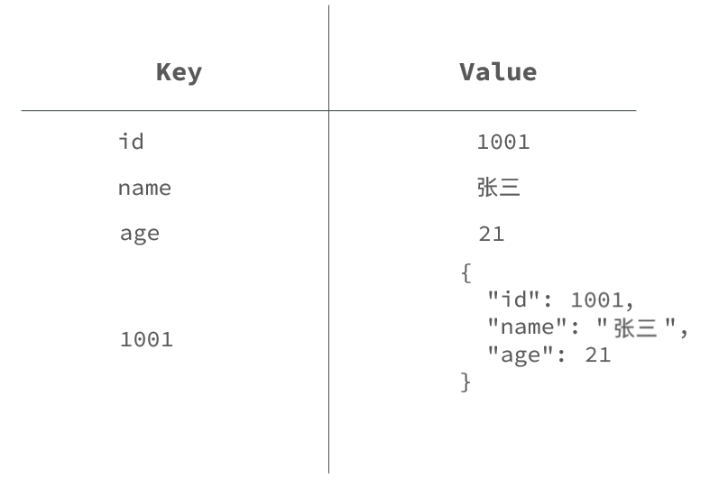

今日课程介绍
Key
Value
1001
id
1001
name
张三
张三
NoSql
age
21
21
{
"id": ,
"name": " ",
"age":
}
1001
键值数据库

Slide 3
初识Redis
认识NoSQL
认识Redis
安装Redis
Redis常见命令
5种常见数据结构
通用命令
不同数据结构的操作命令
Redis的Java客户端
Jedis客户端
SpringDataRedis客户端

Slide 4
知道NoSQL与SQL的差别
熟悉Redis的常用5种数据结构
熟悉Redis的常用命令
熟练使用Jedis或SpringDataRedis

Slide 5
初识Redis
01

Slide 6
认识NoSQL
认识Redis
安装Redis

Slide 7
认识NoSQL
SQL
NoSQL
V
S
关系型数据库
非关系型数据库

Slide 8
认识NoSQL
SQL
V
NoSQL
S
Key
Value
#1
结构化(Structured)
id
非结构化
#1
name
PrimaryKey
Unique
unsigned
age
Graph
Document
id | name | age
1 | 张三 | 18
2 | 李四 | 20
{
id:
name: " ",
age:
}
1
张三
18
2
李四
20
bigint(20)
varchar(32)
int(3)

Slide 9
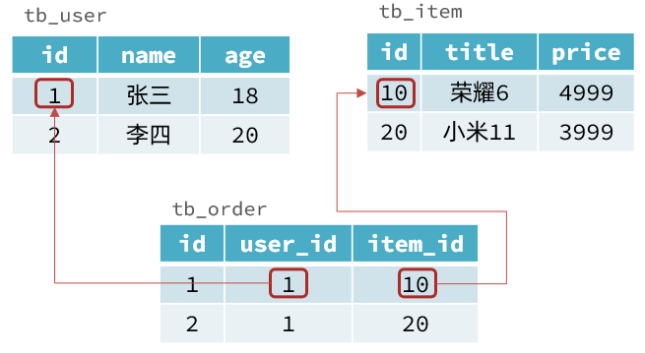
认识NoSQL
SQL
V
NoSQL
S
{
id: 1,
name: "张三",
orders: [
{
id: 1,
item: {
id: 10, title: "荣耀6", price: 4999
}
},
{
id: 2,
item: {
id: 20, title: "小米11", price: 3999
}
}
]
}
tb_user
tb_item
id | name | age
1 | 张三 | 18
2 | 李四 | 20
id | title | price
10 | 荣耀6 | 4999
20 | 小米11 | 3999
#1
结构化(Structured)
非结构化
#1
#2
关联的(Relational)
无关联的
#2
tb_order
id | user_id | item_id
1 | 1 | 10
2 | 1 | 20

Slide 10
认识NoSQL
SQL
V
NoSQL
S
#1
结构化(Structured)
非结构化
#1
SQL
SELECT id, name age FROM tb_user WHERE id = 1
#2
关联的(Relational)
无关联的
#2
#3
SQL查询
Redis
get user:1
非SQL
#3
MongoDB
db.users.find({_id: 1})
elasticsearch
GET http://localhost:9200/users/1

Slide 11

认识NoSQL
SQL
V
NoSQL
S
基本一致
无事务
#1
结构化(Structured)
非结构化
#1
#2
关联的(Relational)
事务
无关联的
#2
D
I
A
#3
SQL查询
C
非SQL
#3
#4
ACID
BASE
#4

Slide 12
认识NoSQL
数据结构
数据关联
查询方式
事务特性
存储方式 | 磁盘 | 内存
扩展性 | 垂直 | 水平
使用场景
SQL
NoSQL
#1 键值类型（Redis）
结构化(Structured)
非结构化
#2 文档类型（MongoDB）
关联的(Relational)
无关联的
#3 列类型（HBase）
#4 Graph类型（Neo4j）
SQL查询
非SQL
ACID
BASE
1）数据结构固定
2）相关业务对数据安全性、一致性要求较高
1）数据结构不固定
2）对一致性、安全性要求不高
3）对性能要求

Slide 13
认识NoSQL
认识Redis
安装Redis

Slide 14

认识Redis
Redis诞生于2009年全称是Remote Dictionary Server，远程词典服务器，是一个基于内存的键值型NoSQL数据库。
特征：
键值（key-value）型，value支持多种不同数据结构，功能丰富
单线程，每个命令具备原子性
低延迟，速度快（基于内存、IO多路复用、良好的编码）。
支持数据持久化
支持主从集群、分片集群
支持多语言客户端
SALVATORE SANFILIPPO
AKA ANTIREZ

Slide 15
认识NoSQL
认识Redis
安装Redis

Slide 16
安装Redis
参考课前资料《Redis安装说明》

Slide 17
Redis常见命令
02

Slide 18
Redis数据结构介绍
Redis通用命令
String类型
Hash类型
List类型
Set类型
SortedSet类型

Slide 19
Redis数据结构介绍
Redis是一个key-value的数据库，key一般是String类型，不过value的类型多种多样：
String
hello world
Hash
{name: "Jack", age: 21}
List
[A -> B -> C -> C]
基本类型
Set
{A, B, C}
SortedSet
{A: 1, B: 2, C: 3}
GEO
{A:（120.3， 30.5）}
BitMap
0110110101110101011
特殊类型
HyperLog
0110110101110101011

Slide 20
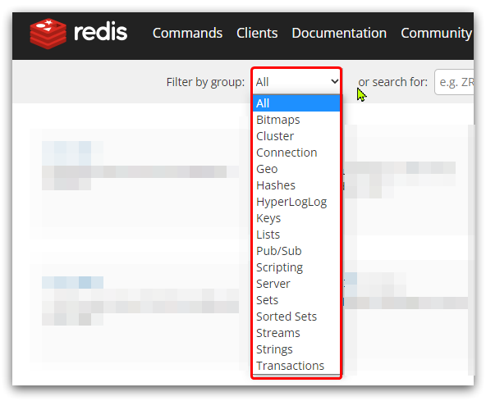
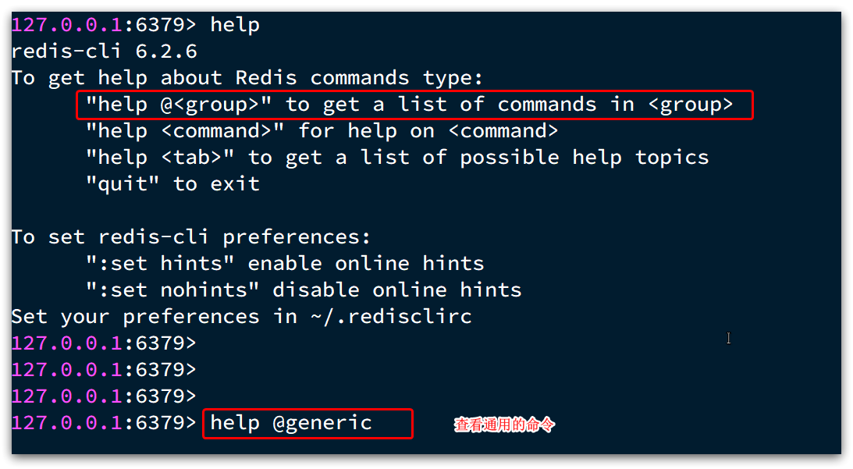
Redis数据结构介绍
Redis为了方便我们学习，将操作不同数据类型的命令也做了分组，在官网（ https://redis.io/commands ）可以查看到不同的命令：

Slide 21
Redis数据结构介绍
Redis通用命令
String类型
Hash类型
List类型
Set类型
SortedSet类型

Slide 22
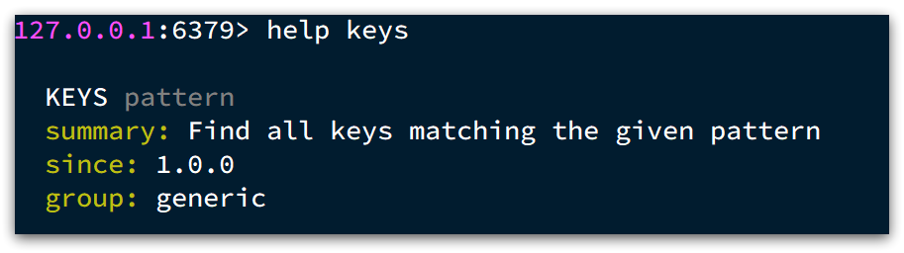
Redis通用命令
通用指令是部分数据类型的，都可以使用的指令，常见的有：
KEYS：查看符合模板的所有key
DEL：删除一个指定的key
EXISTS：判断key是否存在
EXPIRE：给一个key设置有效期，有效期到期时该key会被自动删除
TTL：查看一个KEY的剩余有效期
通过help [command] 可以查看一个命令的具体用法，例如：
，不建议在生产环境设备上使用

Slide 23
Redis数据结构介绍
Redis通用命令
String类型
Hash类型
List类型
Set类型
SortedSet类型

Slide 24
String类型
String类型，也就是字符串类型，是Redis中最简单的存储类型。
其value是字符串，不过根据字符串的格式不同，又可以分为3类：
string：普通字符串
int：整数类型，可以做自增、自减操作
float：浮点类型，可以做自增、自减操作
不管是哪种格式，底层都是字节数组形式存储，只不过是编码方式不同。字符串类型的最大空间不能超过512m.
KEY | VALUE
msg | hello world
num | 10
score | 92.5

Slide 25
String类型的常见命令
String的常见命令有：
SET：添加或者修改已经存在的一个String类型的键值对
GET：根据key获取String类型的value
MSET：批量添加多个String类型的键值对
MGET：根据多个key获取多个String类型的value
INCR：让一个整型的key自增1
INCRBY:让一个整型的key自增并指定步长，例如：incrby num 2 让num值自增2
INCRBYFLOAT：让一个浮点类型的数字自增并指定步长
SETNX：添加一个String类型的键值对，前提是这个key不存在，否则不执行
SETEX：添加一个String类型的键值对，并且指定有效期

Slide 26
Redis没有类似MySQL中的Table的概念，我们该如何区分不同类型的key呢？
例如，需要存储用户、商品信息到redis，有一个用户id是1，有一个商品id恰好也是1

Slide 27
key的结构
Redis的key允许有多个单词形成层级结构，多个单词之间用':'隔开，格式如下：
这个格式并非固定，也可以根据自己的需求来删除或添加词条。
例如我们的项目名称叫 heima，有user和product两种不同类型的数据，我们可以这样定义key：
user相关的key：heima:user:1
product相关的key：heima:product:1
如果Value是一个Java对象，例如一个User对象，则可以将对象序列化为JSON字符串后存储：
项目名:业务名:类型:id
KEY | VALUE
heima:user:1 | {"id":1, "name": "Jack", "age": 21}
heima:product:1 | {"id":1, "name": "小米11", "price": 4999}

Slide 28
String类型的三种格式：
字符串
int
float
Redis的key的格式：
[项目名]:[业务名]:[类型]:[id]

Slide 29
Redis数据结构介绍
Redis通用命令
String类型
Hash类型
List类型
Set类型
SortedSet类型

Slide 30
Hash类型
Hash类型，也叫散列，其value是一个无序字典，类似于Java中的HashMap结构。
String结构是将对象序列化为JSON字符串后存储，当需要修改对象某个字段时很不方便：
Hash结构可以将对象中的每个字段独立存储，可以针对单个字段做CRUD：
KEY | VALUE
heima:user:1 | {name:"Jack", age:21}
heima:user:2 | {name:"Rose", age:18}
KEY | VALUE
 | field | value
heima:user:1 | name | Jack
 | age | 21
heima:user:2 | name | Rose
 | age | 18

Slide 31
Hash类型的常见命令
Hash的常见命令有：
HSET key field value：添加或者修改hash类型key的field的值
HGET key field：获取一个hash类型key的field的值
HMSET：批量添加多个hash类型key的field的值
HMGET：批量获取多个hash类型key的field的值
HGETALL：获取一个hash类型的key中的所有的field和value
HKEYS：获取一个hash类型的key中的所有的field
HVALS：获取一个hash类型的key中的所有的value
HINCRBY:让一个hash类型key的字段值自增并指定步长
HSETNX：添加一个hash类型的key的field值，前提是这个field不存在，否则不执行

Slide 32
Redis数据结构介绍
Redis通用命令
String类型
Hash类型
List类型
Set类型
SortedSet类型

Slide 33
List类型
Redis中的List类型与Java中的LinkedList类似，可以看做是一个双向链表结构。既可以支持正向检索和也可以支持反向检索。
特征也与LinkedList类似：
有序
元素可以重复
插入和删除快
查询速度一般
常用来存储一个有序数据，例如：朋友圈点赞列表，评论列表等。

Slide 34
List类型的常见命令
List的常见命令有：
LPUSH key element ... ：向列表左侧插入一个或多个元素
LPOP key：移除并返回列表左侧的第一个元素，没有则返回nil
RPUSH key element ... ：向列表右侧插入一个或多个元素
RPOP key：移除并返回列表右侧的第一个元素
LRANGE key star end：返回一段角标范围内的所有元素
BLPOP和BRPOP：与LPOP和RPOP类似，只不过在没有元素时等待指定时间，而不是直接返回nil
LPUSH
RPUSH
D
C
A
B
E
LPOP
RPOP
LRANGE key 1, 2

Slide 35
如何利用List结构模拟一个栈?
入口和出口在同一边
如何利用List结构模拟一个队列?
入口和出口在不同边
如何利用List结构模拟一个阻塞队列?
入口和出口在不同边
出队时采用BLPOP或BRPOP

Slide 36
Redis数据结构介绍
Redis通用命令
String类型
Hash类型
List类型
Set类型
SortedSet类型

Slide 37
Set类型
Redis的Set结构与Java中的HashSet类似，可以看做是一个value为null的HashMap。因为也是一个hash表，因此具备与HashSet类似的特征：
无序
元素不可重复
查找快
支持交集、并集、差集等功能

Slide 38
Set类型的常见命令
S1
String的常见命令有：
SADD key member ... ：向set中添加一个或多个元素
SREM key member ... : 移除set中的指定元素
SCARD key： 返回set中元素的个数
SISMEMBER key member：判断一个元素是否存在于set中
SMEMBERS：获取set中的所有元素
SINTER key1 key2 ... ：求key1与key2的交集
A
B
C
S2
B
C
D

Slide 39
Set类型的常见命令
String的常见命令有：
SADD key member ... ：向set中添加一个或多个元素
SREM key member ... : 移除set中的指定元素
SCARD key： 返回set中元素的个数
SISMEMBER key member：判断一个元素是否存在于set中
SMEMBERS：获取set中的所有元素
SINTER key1 key2 ... ：求key1与key2的交集
S1
s1 DIFF s2
A
S2
INTER
B
C
SDIFF key1 key2 ... ：求key1与key2的差集
SUNION key1 key2 ..：求key1和key2的并集
D

Slide 40
Set命令的练习
将下列数据用Redis的Set集合来存储：
张三的好友有：李四、王五、赵六
李四的好友有：王五、麻子、二狗
利用Set的命令实现下列功能：
计算张三的好友有几人
计算张三和李四有哪些共同好友
查询哪些人是张三的好友却不是李四的好友
查询张三和李四的好友总共有哪些人
判断李四是否是张三的好友
判断张三是否是李四的好友
将李四从张三的好友列表中移除

Slide 41
Redis数据结构介绍
Redis通用命令
String类型
Hash类型
List类型
Set类型
SortedSet类型

Slide 42
SortedSet类型
Redis的SortedSet是一个可排序的set集合，与Java中的TreeSet有些类似，但底层数据结构却差别很大。SortedSet中的每一个元素都带有一个score属性，可以基于score属性对元素排序，底层的实现是一个跳表（SkipList）加 hash表。
SortedSet具备下列特性：
可排序
元素不重复
查询速度快
因为SortedSet的可排序特性，经常被用来实现排行榜这样的功能。

Slide 43
SortedSet类型的常见命令
SortedSet的常见命令有：
ZADD key score member：添加一个或多个元素到sorted set ，如果已经存在则更新其score值
ZREM key member：删除sorted set中的一个指定元素
ZSCORE key member : 获取sorted set中的指定元素的score值
ZRANK key member：获取sorted set 中的指定元素的排名
ZCARD key：获取sorted set中的元素个数
ZCOUNT key min max：统计score值在给定范围内的所有元素的个数
ZINCRBY key increment member：让sorted set中的指定元素自增，步长为指定的increment值
ZRANGE key min max：按照score排序后，获取指定排名范围内的元素
ZRANGEBYSCORE key min max：按照score排序后，获取指定score范围内的元素
ZDIFF、ZINTER、ZUNION：求差集、交集、并集
注意：所有的排名默认都是升序，如果要降序则在命令的Z后面添加REV即可

Slide 44
SortedSet命令练习
将班级的下列学生得分存入Redis的SortedSet中：
Jack 85, Lucy 89, Rose 82, Tom 95, Jerry 78, Amy 92, Miles 76
并实现下列功能：
删除Tom同学
获取Amy同学的分数
获取Rose同学的排名
查询80分以下有几个学生
给Amy同学加2分
查出成绩前3名的同学
查出成绩80分以下的所有同学

Slide 45
Redis的Java客户端
03

Slide 46
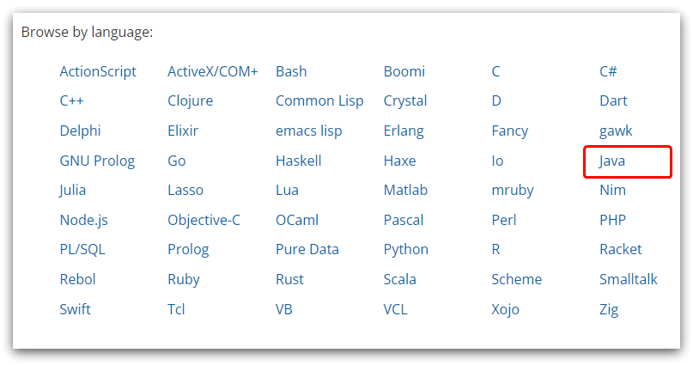

Redis的Java客户端
在Redis官网中提供了各种语言的客户端，地址：https://redis.io/clients

Slide 47
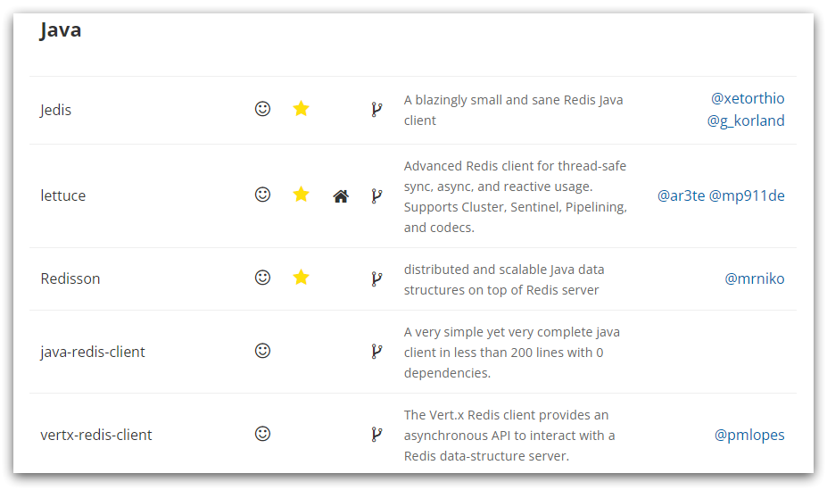
Redis的Java客户端
以Redis命令作为方法名称，学习成本低，简单实用。但是Jedis实例是线程不安全的，多线程环境下需要基于连接池来使用
Spring Data Redis
Lettuce是基于Netty实现的，支持同步、异步和响应式编程方式，并且是线程安全的。支持Redis的哨兵模式、集群模式和管道模式。
Redisson是一个基于Redis实现的分布式、可伸缩的Java数据结构集合。包含了诸如Map、Queue、Lock、 Semaphore、AtomicLong等强大功能

Slide 48
Jedis
SpringDataRedis

Slide 49
Jedis
Jedis的官网地址： https://github.com/redis/jedis，我们先来个快速入门：
引入依赖：
建立连接
<dependency> <groupId>redis.clients</groupId> <artifactId>jedis</artifactId> <version>3.7.0</version> </dependency>
private Jedis jedis; @BeforeEach void setUp() { // 建立连接 jedis = new Jedis("192.168.150.101", 6379); // 设置密码 jedis.auth("123321"); // 选择库 jedis.select(0); }

Slide 50
Jedis
测试string
释放资源
@Test void testString() { // 插入数据，方法名称就是redis命令名称，非常简单 String result = jedis.set("name", "张三"); System.out.println("result = " + result); // 获取数据 String name = jedis.get("name"); System.out.println("name = " + name); }
@AfterEach void tearDown() { // 释放资源 if (jedis != null) { jedis.close(); } }

Slide 51
Jedis使用的基本步骤：
引入依赖
创建Jedis对象，建立连接
使用Jedis，方法名与Redis命令一致
释放资源

Slide 52
Jedis连接池
Jedis本身是线程不安全的，并且频繁的创建和销毁连接会有性能损耗，因此我们推荐大家使用Jedis连接池代替Jedis的直连方式。
public class JedisConnectionFactory { private static final JedisPool jedisPool; static { JedisPoolConfig jedisPoolConfig = new JedisPoolConfig(); // 最大连接 jedisPoolConfig.setMaxTotal(8); // 最大空闲连接 jedisPoolConfig.setMaxIdle(8); // 最小空闲连接 jedisPoolConfig.setMinIdle(0); // 设置最长等待时间， ms jedisPoolConfig.setMaxWaitMillis(200); jedisPool = new JedisPool(jedisPoolConfig, "192.168.150.101", 6379, 1000, "123321"); } // 获取Jedis对象 public static Jedis getJedis(){ return jedisPool.getResource(); } }

Slide 53
基于SpringBoot整合Jedis
SpringBoot已经成为企业开发的标配，你能不能基于SpringBoot来整合下Jedis的连接池呢？

Slide 54
Jedis
SpringDataRedis

Slide 55
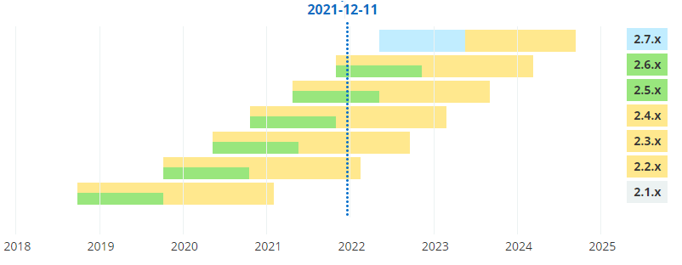
SpringDataRedis
SpringData是Spring中数据操作的模块，包含对各种数据库的集成，其中对Redis的集成模块就叫做SpringDataRedis，官网地址：https://spring.io/projects/spring-data-redis
提供了对不同Redis客户端的整合（Lettuce和Jedis）
提供了RedisTemplate统一API来操作Redis
支持Redis的发布订阅模型
支持Redis哨兵和Redis集群
支持基于Lettuce的响应式编程
支持基于JDK、JSON、字符串、Spring对象的数据序列化及反序列化
支持基于Redis的JDKCollection实现

Slide 56
SpringDataRedis快速入门
SpringDataRedis中提供了RedisTemplate工具类，其中封装了各种对Redis的操作。并且将不同数据类型的操作API封装到了不同的类型中：
API | 返回值类型 | 说明
redisTemplate.opsForValue() | ValueOperations | 操作String类型数据
redisTemplate.opsForHash() | HashOperations | 操作Hash类型数据
redisTemplate.opsForList() | ListOperations | 操作List类型数据
redisTemplate.opsForSet() | SetOperations | 操作Set类型数据
redisTemplate.opsForZSet() | ZSetOperations | 操作SortedSet类型数据
redisTemplate |  | 通用的命令

Slide 57
SpringDataRedis快速入门
SpringBoot已经提供了对SpringDataRedis的支持，使用非常简单：
引入依赖
<!--Redis依赖--> <dependency> <groupId>org.springframework.boot</groupId> <artifactId>spring-boot-starter-data-redis</artifactId> </dependency> <!--连接池依赖--> <dependency> <groupId>org.apache.commons</groupId> <artifactId>commons-pool2</artifactId> </dependency>

Slide 58
SpringDataRedis快速入门
配置文件
spring: redis: host: 192.168.150.101 port: 6379 password: 123321 lettuce: pool: max-active: 8 # 最大连接 max-idle: 8 # 最大空闲连接 min-idle: 0 # 最小空闲连接 max-wait: 100 # 连接等待时间

Slide 59
SpringDataRedis快速入门
注入RedisTemplate
编写测试
@Autowired private RedisTemplate redisTemplate;
@SpringBootTest public class RedisTest { @Autowired private RedisTemplate redisTemplate; @Test void testString() { // 插入一条string类型数据 redisTemplate.opsForValue().set("name", "李四"); // 读取一条string类型数据 Object name = redisTemplate.opsForValue().get("name"); System.out.println("name = " + name); } }

Slide 60
SpringDataRedis的使用步骤：
引入spring-boot-starter-data-redis依赖
在application.yml配置Redis信息
注入RedisTemplate

Slide 61
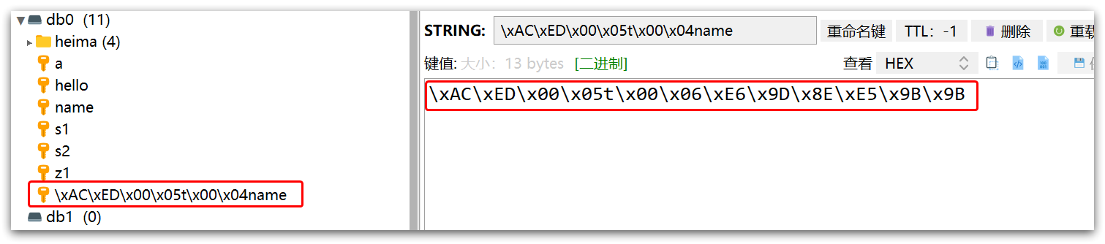
SpringDataRedis的序列化方式
RedisTemplate可以接收任意Object作为值写入Redis，只不过写入前会把Object序列化为字节形式，默认是采用JDK序列化，得到的结果是这样的：
缺点：
可读性差
内存占用较大

Slide 62
SpringDataRedis的序列化方式
我们可以自定义RedisTemplate的序列化方式，代码如下：
@Bean public RedisTemplate<String, Object> redisTemplate(RedisConnectionFactory redisConnectionFactory) throws UnknownHostException { // 创建Template RedisTemplate<String, Object> redisTemplate = new RedisTemplate<>(); // 设置连接工厂 redisTemplate.setConnectionFactory(redisConnectionFactory); // 设置序列化工具 GenericJackson2JsonRedisSerializer jsonRedisSerializer =
new GenericJackson2JsonRedisSerializer();
// key和 hashKey采用 string序列化 redisTemplate.setKeySerializer(RedisSerializer.string()); redisTemplate.setHashKeySerializer(RedisSerializer.string());
// value和 hashValue采用 JSON序列化 redisTemplate.setValueSerializer(jsonRedisSerializer); redisTemplate.setHashValueSerializer(jsonRedisSerializer); return redisTemplate; }

Slide 63
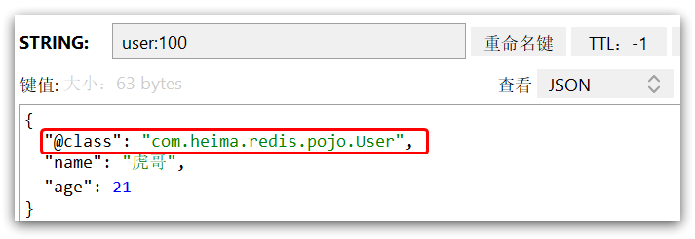
StringRedisTemplate
尽管JSON的序列化方式可以满足我们的需求，但依然存在一些问题，如图：
为了在反序列化时知道对象的类型，JSON序列化器会将类的class类型写入json结果中，存入Redis，会带来额外的内存开销。

Slide 64
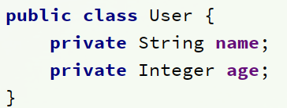
StringRedisTemplate
为了节省内存空间，我们并不会使用JSON序列化器来处理value，而是统一使用String序列化器，要求只能存储String类型的key和value。当需要存储Java对象时，手动完成对象的序列化和反序列化。
{
name:"Jack",
age: 21
}
手动序列化
redisTemplate.opsForValue()
.set("user", jsonStr)
redisTemplate.opsForValue()
.get("user")
{
name:"Jack",
age: 21
}
手动反序列化

Slide 65
StringRedisTemplate
Spring默认提供了一个StringRedisTemplate类，它的key和value的序列化方式默认就是String方式。省去了我们自定义RedisTemplate的过程：
@Autowired private StringRedisTemplate stringRedisTemplate; // JSON工具 private static final ObjectMapper mapper = new ObjectMapper(); @Test void testStringTemplate() throws JsonProcessingException { // 准备对象 User user = new User("虎哥", 18); // 手动序列化因为获得的是JSON格式的字符串 String json = mapper.writeValueAsString(user); // 写入一条数据到redis stringRedisTemplate.opsForValue().set("user:200", json); // 读取数据 String val = stringRedisTemplate.opsForValue().get("user:200"); // 反序列化 User user1 = mapper.readValue(val, User.class); System.out.println("user1 = " + user1); }

Slide 66
RedisTemplate的两种序列化实践方案：
方案一：
自定义RedisTemplate
修改RedisTemplate的序列化器为GenericJackson2JsonRedisSerializer
方案二：
使用StringRedisTemplate
写入Redis时，手动把对象序列化为JSON
读取Redis时，手动把读取到的JSON反序列化为对象

